Slide 1

“Minden egy helyen”
Készítették: Trájer Balázs, Lipták Dominik, Rácz Norbert

Slide 2

Csapattagok feladatai
Trájer Balázs: Frontend fejlesztés (Html+CSS, Laravel)
Lipták Dominik: Frontend
Rácz Norbert: Full-Stack fejlesztés

Slide 3
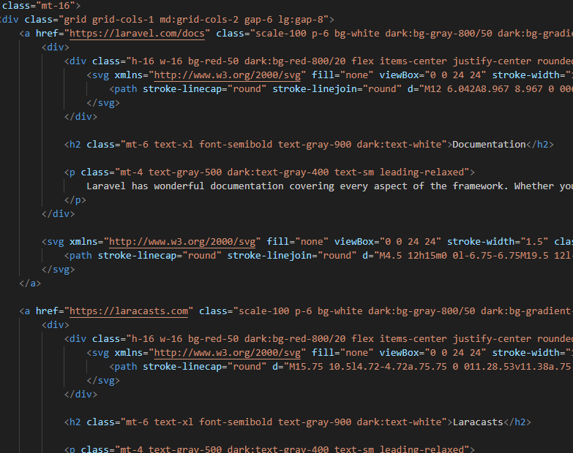
Projekt rövid célja
A projekt célja, hogy különböző cégek helyeit pl.: kocsmák, kávézók stb egy weboldalon megadják, hogy a látogatók könnyebben tudjanak keresni programhelyszíneket maguknak

Slide 4
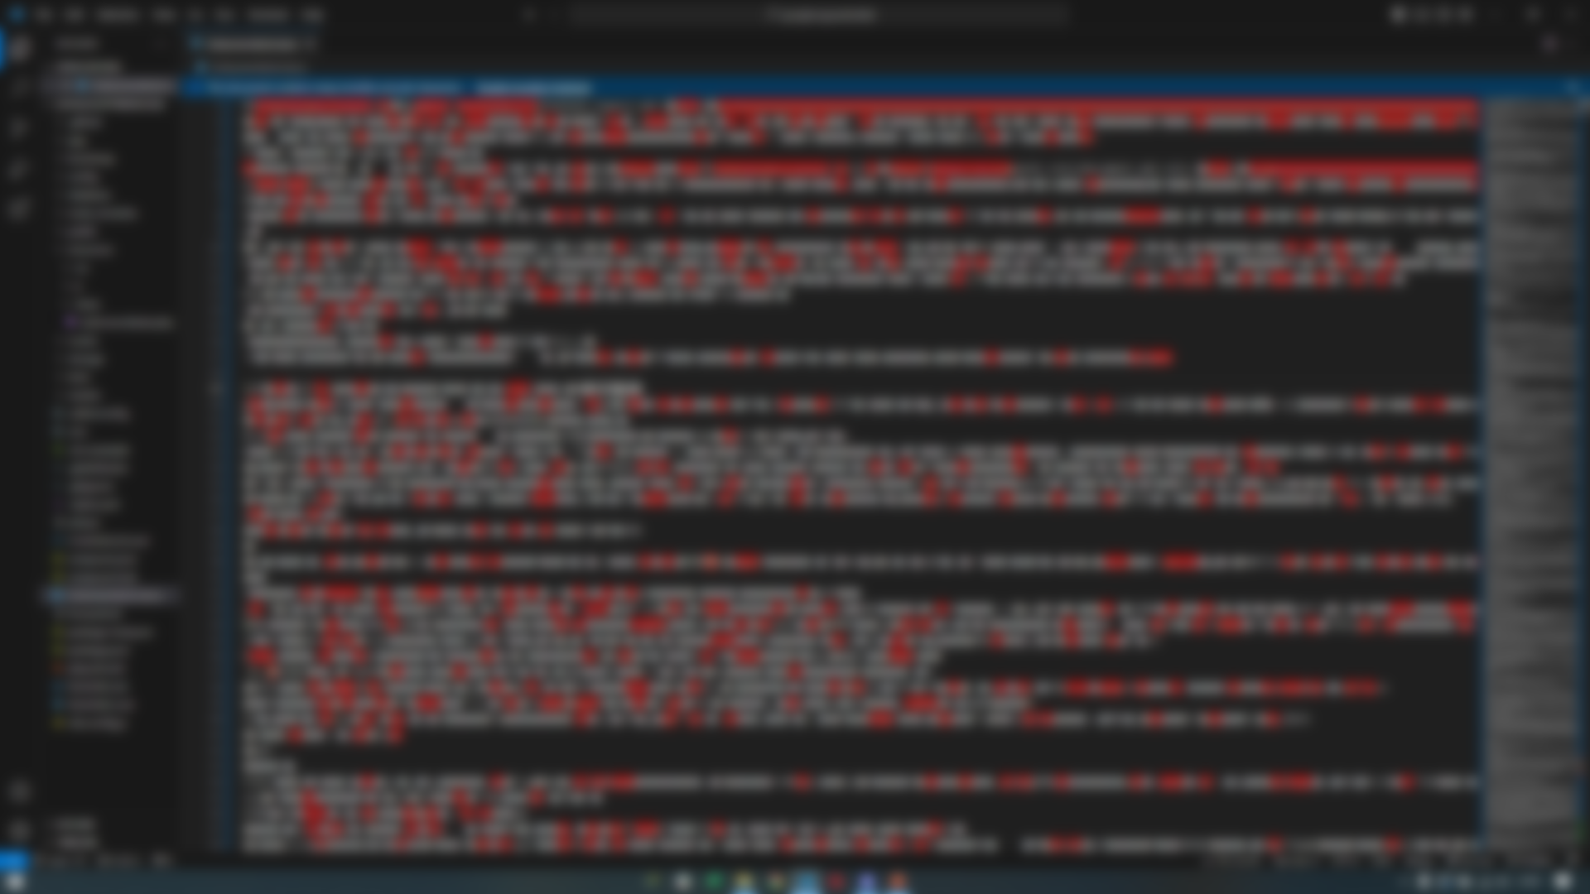
Projekt tervezési lépései
Új nyelvben kell megírni a projektet
Csoportmunka
Van alapja a tervnek
Piacképes
Leegyszerűsített keresés
Erősség
Gyengeség
Lehetőség
Veszélyek
Bővítési lehetőség
Új dolog

Slide 5
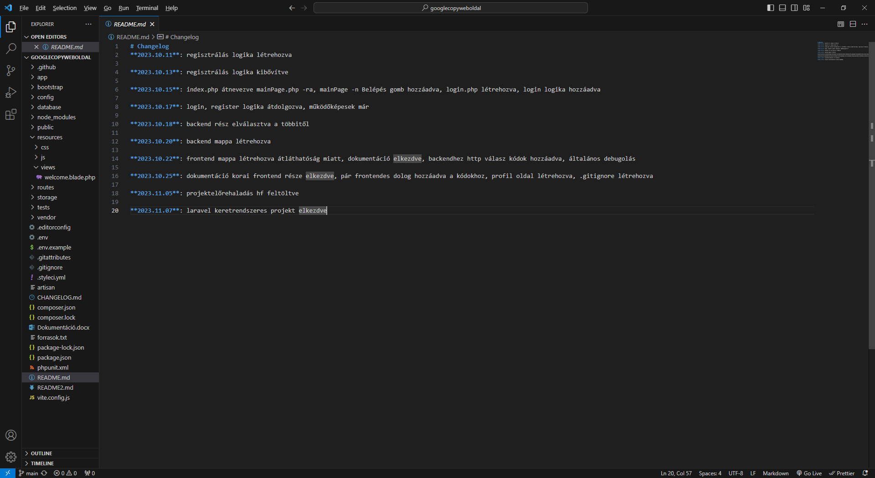
Projekt ütemezése
2023.10.11 – 2024.03.30 Fejlesztés
2024.03.31 Leadás

Slide 6
Projekt részletesen
https://github.com/Osichi/MindenEgyHelyen/blob/main/Dokumentáció.docx

Slide 7

Köszönjük a figyelmet!!!

